Slide 1
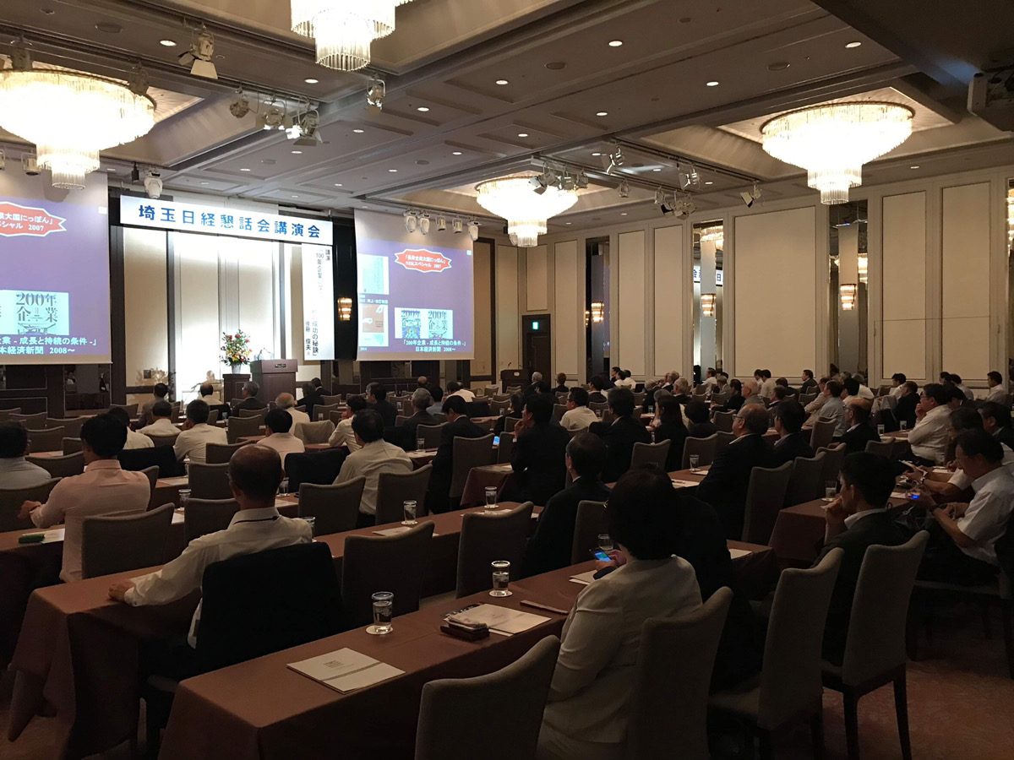
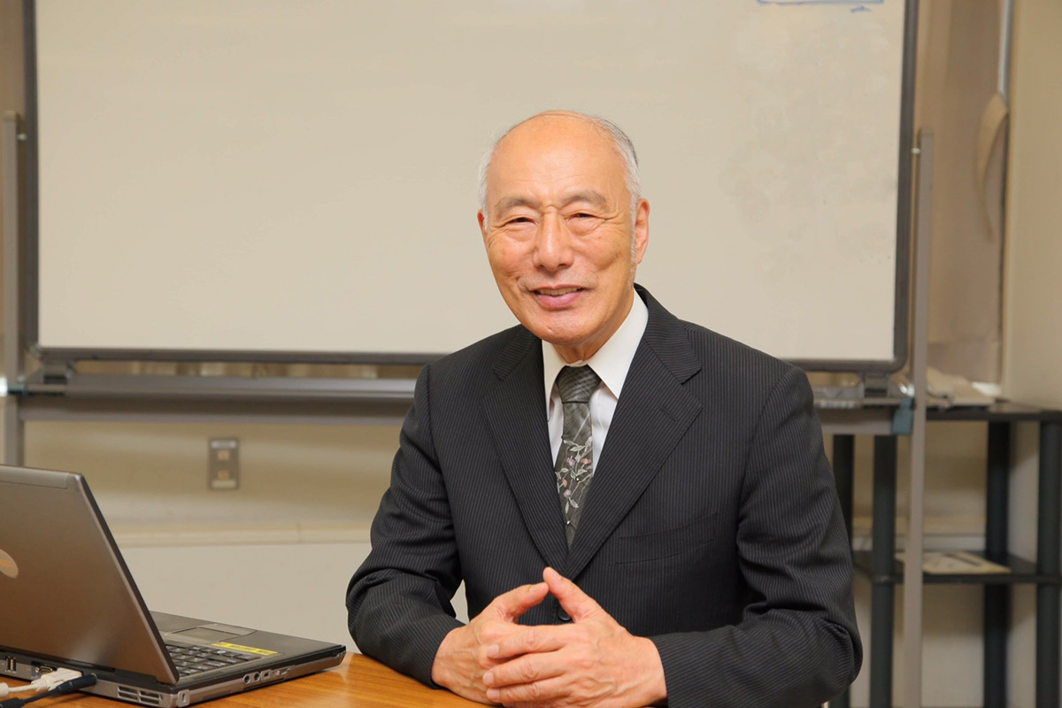
長寿企業大国ニッポン
Withコロナ期で
時代を見据えた
100年企業経営の
秘訣

